Slide 1
３．全体概要

Slide 2
３．２ 全体概要（開発機能 （１／２））
本施策における開発機能（オーダ制御）を以下に示す
【凡例】
変更箇所：
フロント系システム
メタル系システム
３．２．１．０１ 業務プロセス管理機能
【ひかり電話ポートイン：無派遣工事】
【イ】【A】BB-CASTARから工事結果情報流通（ひかり電話工事）を受信した契機で、BB-CASTARに工事依頼情報流通（番ポ工事）を送信可能とする
【イ】【B】BB-CASTARから工事結果情報流通（番ポ工事）（事業者情報）で受信した着信試験用の電話番号、番号取得事業者の連絡先情報等を番ポ工事結果情報に反映する
【イ】【C】BB-CASTARから工事結果情報流通（番ポ工事）（工事結果情報）で事業者単位に受信した番ポ工事結果を番ポ工事結果情報に反映する
【イ】【D】所内ＳＯ工事結果ステータスのステータス自動更新条件について、BB-CASTARから全事業者の工事結果情報流通（番ポ工事）（工事結果情報）を受信後に更新可能とする
【イ】【E】工事依頼情報流通（番ポ工事）の送信に対しBB-CASTARから受信する応答電文のBB-CASTAR処理結果コードを既存コードにマッピングする
アクセスPF
３．２．１．０２ 進捗管理機能
【ひかり電話ポートイン：無派遣工事】
【エ】【A】工事情報更新画面の番ポ工事依頼ボタン押下によりBB-CASTARに（ひかり電話）工事依頼情報流通（番ポ工事）を送信可能とする
【エ】【B】進捗状況照会詳細画面／工事情報更新画面に番ポ工事結果情報ボタンを追加する
【エ】【C】番ポ工事結果情報画面を新規に作成し、BB-CASTARから受信した着信試験用の電話番号、番号取得事業者の連絡先情報等、事業者単位の番ポ工事結果の全件表示を可能とする（最大300電番）
【エ】【D】所内ＳＯ工事結果、所内ＳＯ工事結果確認ステータスの手動更新条件について、BB-CASTARから全事業者の工事結果情報流通（番ポ工事）（工事結果情報）を受信していない場合にワーニングメッセージを表示可能とする
【エ】【E】進捗状況照会 詳細画面／工事情報更新画面から表示するステータス更新履歴画面のメッセージをBB-CASTAR向かいのメッセージ変更する
設備連携
オーダ制御
インタフェースアダプタ機能
業務プロセス管理機能
進捗管理機能
関連システム連携機能
フロント連携機能
帳票出力機能
納期照会
Ｕ－ＢＩＳ管理機能
メタル対応業務機能
収容位置変更管理機能
運用支援機能
納期情報管理
統合HHC
個体管理
情報配信
バックヤード系システム

Slide 3
３．２ 全体概要（開発機能 （２／２））
本施策における開発機能（オーダ制御）を以下に示す
【凡例】
変更箇所：
フロント系システム
メタル系システム
アクセスPF
３．２．１．０３ 関連システム連携機能
【ひかり電話ポートイン：有派遣工事、無派遣工事、メタル電話ポートイン】
【ア】【イ】【オ】【A】設備連携へ送信するひかり電話工事（番ポ工事）依頼に以下の変更を行い、BB-CASTARに（ひかり電話）工事依頼情報流通（番ポ工事）の送信可能とする
・電文IDに新規コードとして、番ポ工事を追加する
・新規項目として、代表電話番号を追加する
【ア】【イ】【オ】【B】設備連携から受信するひかり電話工事（番ポ工事）結果に以下の変更を行い、BB-CASTARから番ポ工事結果の受信を可能とする
・電文IDに新規コードとして、番ポ工事を追加する
・新規項目として、番ポ工事結果種別、着信試験用の電話番号、番号取得事業者の連絡先情報等、番ポ工事結果、代表電話番号を追加する
・番ポ工事結果コードの追加により、１回の（ひかり電話）工事依頼情報流通（番ポ工事）の送信に対し、工事結果情報流通（番ポ工事）（事業者情報）を受信後、事業者毎の工事結果情報流通（番ポ工事）（工事結果情報）を受信可能とする
設備連携
オーダ制御
インタフェースアダプタ機能
業務プロセス管理機能
進捗管理機能
関連システム連携機能
３．２．１．０４ インタフェースアダプタ機能
【ひかり電話ポートイン：無派遣工事】
【イ】【A】設備連携から受信するひかり電話工事（番ポ工事）結果に新規項目として、番ポ工事結果種別、着信試験用の電話番号、番号取得事業者の連絡先情報等、番ポ工事結果、代表電話番号を追加する
フロント連携機能
帳票出力機能
納期照会
Ｕ－ＢＩＳ管理機能
メタル対応業務機能
収容位置変更管理機能
運用支援機能
納期情報管理
統合HHC
個体管理
情報配信
バックヤード系システム

Slide 4
３．２．０１ 業務プロセス管理機能（１／２）
【ひかり電話ポートイン：無派遣工事】
【イ】【A】BB-CASTARから工事結果情報流通（ひかり電話工事）を受信した契機で、BB-CASTARに（ひかり電話）工事依頼情報流通（番ポ工事）を送信可能とする
【イ】【B】BB-CASTARから工事結果情報流通（番ポ工事：事業者情報）で受信した着信試験用の電話番号、番号取得事業者の連絡先情報等を番ポ工事結果情報に反映する
【イ】【C】BB-CASTARから工事結果情報流通（番ポ工事：工事結果情報）で事業者単位に受信した番ポ工事結果を番ポ工事結果情報に反映する
【イ】【D】所内ＳＯ工事結果ステータスのステータス自動更新条件について、BB-CASTARから全事業者の工事結果情報流通（番ポ工事：工事結果情報）を受信後に更新可能とする
■番ポ工事依頼（IF変更）
・既存のイベントID10182：ひかり電話工事依頼IFを拡張し、番ポ工事依頼（電文ID3520、3530）を流通可能とする
・統合HHCとのイベントID10283：番ポ工事依頼IFを廃止し、設備連携とのイベントID10182：ひかり電話工事依頼（電文ID3520：ひかり電話工事（番ポ工事）依頼）にて番ポ工事依頼を送信する
・設備連携から返却されるイベントID10182：ひかり電話工事依頼（電文ID3530：ひかり電話工事（番ポ工事）依頼のACK）にて既存「番ポ工事依頼結果」にマッピングする
■番ポ工事結果（IF追加）
・既存のイベントID10082：ひかり電話工事結果IFを拡張し、番ポ工事結果（電文ID2920、2930）を流通可能とする
・１つの番ポ工事依頼で番ポ工事結果は複数回流通し、事業者情報と工事結果情報の2種類の情報がそれぞれ同一インタフェースで流通する（※流通条件は下表「番ポ工事結果の流通条件」を参照のこと）
・工事が正常に完了しなければ、工事結果情報は流通されず、工事結果情報の差し替えは発生しない
・受信した工事結果情報は新規「番ポ工事結果情報」テーブルに反映する
・全事業者の工事結果情報を受領した場合、所内ＳＯ工事結果ステータスを自動更新する
双方向番ポ開始前に申し込まれた片方向番ポとして登録されたオーダでは、BB-CASTARから事業者情報が流通されず、番ポ工事が全件完了したことの判断ができないため、ステータス自動更新の対象外となる
以下に、番ポ工事のIF変更、番ポ工事の流通条件を示す
■番ポ工事のIF変更
項番 | 依頼 ／ 結果 | 変更区分 |  | 連携システム | 機能部間IF |  |  |  |  | 備考
 |  |  |  |  | 連携先 | イベント |  | 電文
 |  |  |  |  |  | イベントID：イベント名 | 区分 | 電文ID：電文名：【送受信】 | 区分
1 | 依頼 | IF変更 | 廃止 | CUSTOMミニコン | 統合HHC | 10283：番ポ工事依頼 | 既存 | 2920：番ポ自動工事要求：【送信】 2930：番ポ自動工事応答：【受信】 | 既存
2 |  |  | 追加 | BB-CASTAR | 設備連携 | 10182：ひかり電話工事依頼 | 既存 | 3520：ひかり電話工事（番ポ工事）依頼 ：【送信】 3530：ひかり電話工事（番ポ工事）依頼のACK：【受信】 | 新規 | 電文ID3530：「BB-CASTAR処理結果コード２」を「番ポ工事依頼結果」にマッピングする（※次ページを参照のこと）
3 | 結果 | IF追加 | 追加 | BB-CASTAR | 設備連携 | 10082：ひかり電話工事結果 | 既存 | 2920：ひかり電話工事（番ポ工事）結果 ：【受信】 2930：ひかり電話工事（番ポ工事）結果のACK：【送信】 | 新規 | 電文ID2920：事業者情報と工事結果情報のいずれかが流通する
■番ポ工事結果の流通条件
項番 | 番ポオーダ | 番ポ工事結果種別 |  | 備考
 |  | 事業者情報 | 工事結果情報
1 | 双方向番ポ開始後に申し込まれたオーダ | １度のみ流通 | 移転元事業者-番号取得事業者の組合せ分複数回流通 | 全事業者の番ポ工事結果を受領した場合、所内ＳＯ工事結果ステータスを自動更新する
2 | 双方向番ポ開始前に申し込まれた片方向番ポとして登録されたオーダ ＜並行運転期間＞ | 流通されない | 移転元事業者-番号取得事業者の組合せ分複数回流通 | 事業者情報が流通されず、番ポ工事が全件完了したことの判断ができないため、ステータス自動更新の対象外

Slide 5
３．２．０１ 業務プロセス管理機能（２／２）
【ひかり電話ポートイン：無派遣工事】
【イ】【E】（ひかり電話）工事依頼情報流通（番ポ工事）の送信に対しBB-CASTARから受信する応答電文のBB-CASTAR処理結果コードを既存コードにマッピングする
以下に、電文ID3530：「BB-CASTAR処理結果コード２」と「番ポ工事依頼結果」のマッピングを示す
■「BB-CASTAR処理結果コード２」と「番ポ工事依頼結果」のマッピング
項番 | 区分 | BB-CASTAR処理結果コード２ | 番ポ工事依頼結果 |  | 発生契機 | 想定するリアクション
 |  |  | 設定前 *1 | 設定後
1 | 正常系 | 00：正常 50：並行運転期間（正常） 51：並行運転期間（手動開始済み） 61：番ポ工事手動開始済み | 「02：依頼済」以外 | 02：依頼済 | 番ポ工事を実施中 | 番ポ工事結果が未受領の事業者がある場合、番ポ工事結果を待ち合わせる
2 | 準正常系 | 06：対象ＳＯなし | 「02：依頼済」以外 | 03：工事エラー | 番ポ工事日以前に番ポ工事依頼を実施 | 番ポ工事日以前：工事日に番ポ工事依頼を実施 番ポ工事日以降：BB-CASTARへ問合せ
3 | 異常系 | 07：必須項目なし 08：フォーマット不正 09：データ型不正 15：その他エラー(EXCEPTION) 99：通信異常 | 「02：依頼済」以外 | 03：工事エラー | 運用では起こり得ない想定 （AP故障時、通信障害等）
4 |  |  |  | （以下は未使用） 01：依頼中 04：ログインエラー 05：パスワード変更エラー 06：ＣＵＳＴＯＭミニコンシステムエラー 07：ＣＵＳＴＯＭミニコン通信エラー 08：接続ログインＩＤ無しエラー 09：所外工事支援エラー 10：ＣＵＳＴＯＭエラー | 既存の統合HHCに対するイベントID10283：番ポ工事依頼IFにて実施された番ポ工事依頼で継続使用
注）*1：番ポ工事依頼結果が「02：依頼済」の場合、番ポ工事依頼が抑止されるため、設定前が「02：依頼済」となることはない
■番ポ工事依頼結果の設定値の遷移
（空白）
項番3、4
項番2、3
項番1
項番1
02：依頼済
03：工事エラー

Slide 6
３．２．０２ 進捗管理機能（１／１０）
【ひかり電話ポートイン：無派遣工事】
【エ】【A】工事情報更新画面の番ポ工事依頼ボタン押下によりBB-CASTARに（ひかり電話）工事依頼情報流通（番ポ工事）を送信可能とする
【エ】【B】進捗状況照会詳細画面／工事情報更新画面に番ポ工事結果情報ボタンを追加する
【エ】【C】番ポ工事結果情報画面を新規に作成し、BB-CASTARから受信した着信試験用の電話番号、番号取得事業者の連絡先情報等、事業者単位の番ポ工事結果の全件表示を可能とする（最大300電番）
新規画面となる番ポ工事結果情報画面の画面遷移を以下に示す
【凡例】
：新規画面遷移
：既存画面遷移
P
：新規ポップアップによる画面遷移
P
：既存ポップアップによる画面遷移
7 | 既存画面
ステータス更新履歴 画面
P
P
[処理開始]
[ステータス更新履歴]
[ステータス更新履歴]
1 | 既存画面
進捗状況照会 検索条件画面
2 | 既存画面
進捗状況照会 検索結果画面
3 | 既存画面
進捗状況照会 詳細画面
4 | 既存画面
工事情報更新画面
5 | 既存画面
工事情報更新結果 画面
[検索]
[詳細表示]
[処理開始]
[更新]
[番ポ工事結果情報]
[番ポ工事結果情報]
P
P
6 | 新規画面
番ポ工事結果情報
[閉じる]*1
[閉じる]*1
注）*1：番ポ工事結果情報画面からフォーカスアウト（進捗状況照会 詳細画面／工事情報更新画面をクリック）した場合は、無条件で番ポ工事結果情報画面を閉じる。

Slide 7
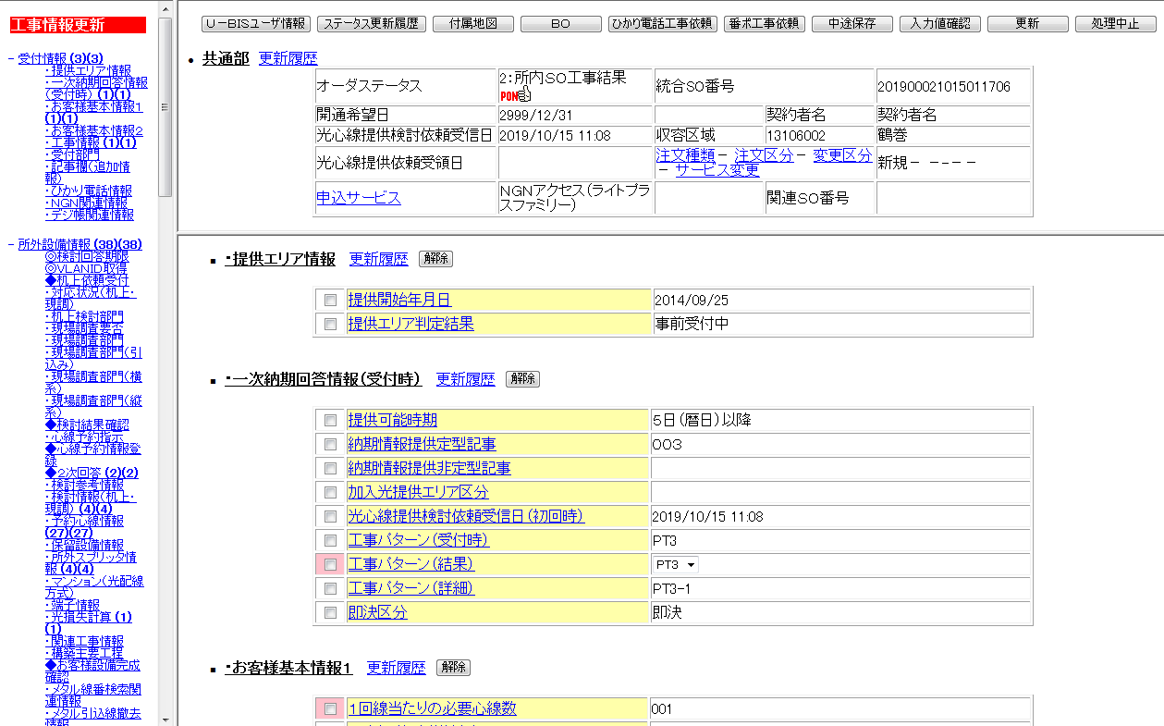
３．２．０２ 進捗管理機能（２／１０）
【ひかり電話ポートイン：無派遣工事】
【エ】【A】工事情報更新画面の番ポ工事依頼ボタン押下によりBB-CASTARに（ひかり電話）工事依頼情報流通（番ポ工事）を送信可能とする
ボタン押下によりBB-CASTARへ（ひかり電話）工事依頼情報流通（番ポ工事）を流通する
工事情報更新画面
画面遷移図項番 | 4
【番ポ工事依頼】ボタン
・DIYかつ番ポ工事が対象でひかり電話工事が正常完了している場合に押下可能
・番ポ工事依頼ボタンの制御条件を以下に示す
【ボタン制御条件】
ひかり電話工事（番ポ工事）依頼送信済フラグ *1 | 番ポ自動工事依頼ボタン 活性／非活性
1:送信済 | 非活性
上記以外 | 活性
注）*1：番ポ工事依頼を行った際、BB-CASTARから「区分：正常系」のBB-CASTAR処理結果コード２（「３．２．０１ 業務プロセス管理機能（２／２）」を参照）が返却された場合に「1:送信済」が設定される

Slide 8
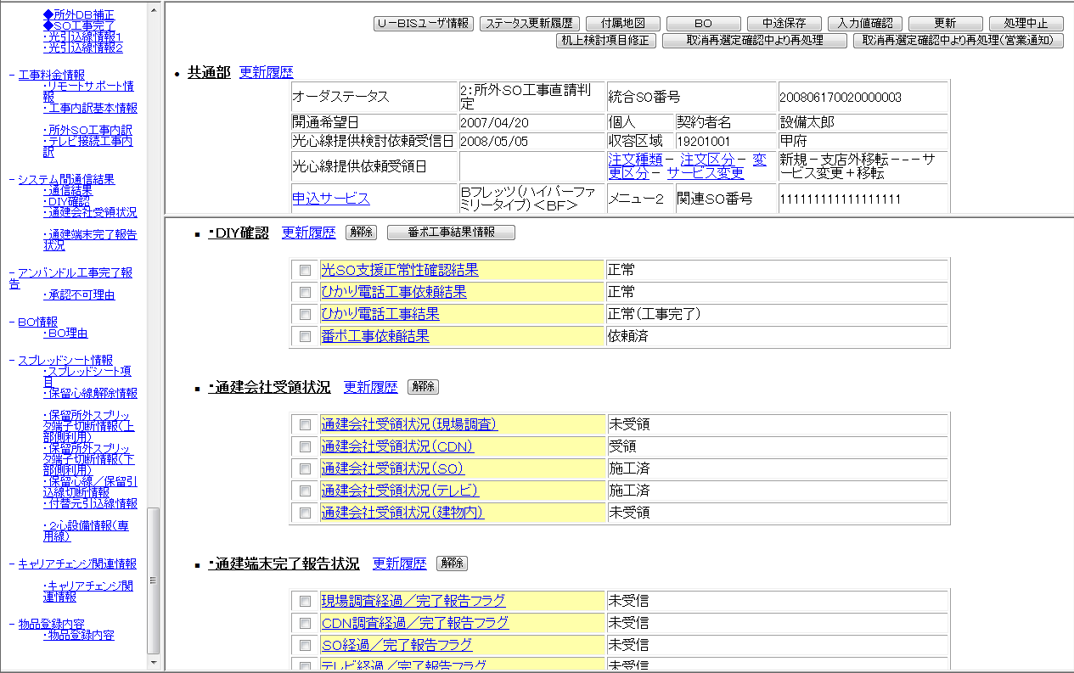
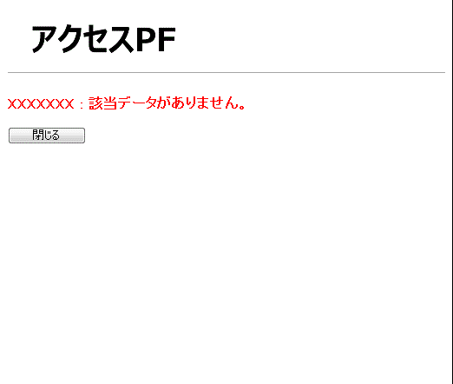
３．２．０２ 進捗管理機能（３／１０）
【ひかり電話ポートイン：無派遣工事】
【エ】【B】進捗状況照会詳細画面／工事情報更新画面に番ポ工事結果情報ボタンを追加する
既存の進捗状況詳細画面／工事情報更新画面から、新規にポップアップで番ポ工事結果情報画面に遷移可能とする
進捗状況照会 詳細画面／工事情報更新画面
画面遷移図項番 | 3、4
・進捗状況照会 詳細画面／工事情報更新画面に「番ポ工事結果情報」ボタンを追加する
項番 | 対象 | 詳細
1 | タブ | システム間通信結果
2 | グループ | ・ＤＩＹ確認
3 | 追加位置 | 左記画面イメージを参照
【ボタン表示条件】
下記状態の場合はボタンを表示、それ以外は非表示
・ＤＩＹ対応：「ＤＩＹ」
・番ポ同時工事有無：「有」または「有（他事業者系）」
・申込サービス：「建物内設備構築」以外
【ボタン制御条件】
下記状態の場合はボタンを活性化、それ以外は非活性化
・番ポ工事依頼結果：「依頼済」
変更
・番ポ工事結果情報が0件の場合
サブウィンドウにてエラー画面を表示

Slide 9
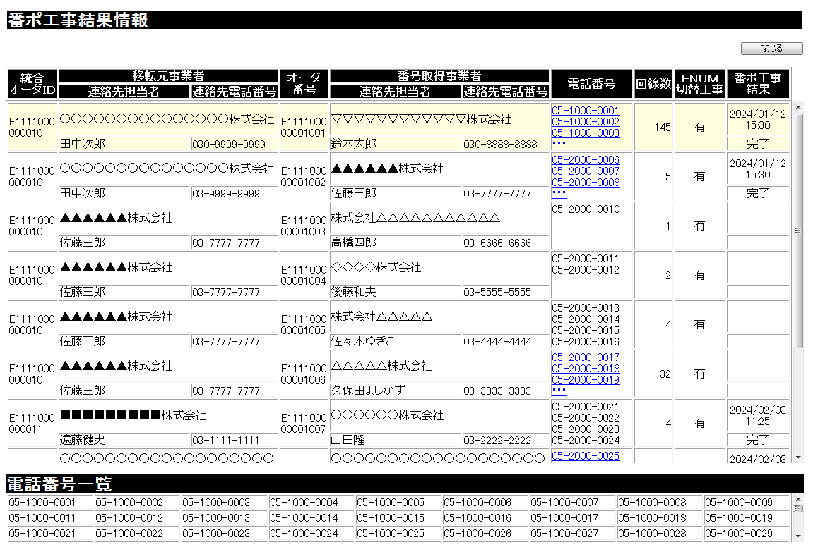
３．２．０２ 進捗管理機能（４／１０）
【ひかり電話ポートイン：無派遣工事】
【エ】【C】番ポ工事結果情報画面を新規に作成し、BB-CASTARから受信した着信試験用の電話番号、番号取得事業者の連絡先情報等、事業者単位の番ポ工事結果の全件表示を可能とする（最大300電番）
・BB-CASTARから流通する工事結果情報流通（番ポ工事）（事業者情報）および工事結果情報流通（番ポ工事）（工事結果情報）の流通内容を表示可能とする
新規に作成する番ポ工事結果情報画面のイメージを以下に示す
番ポ工事結果情報（１／４）
画面遷移図項番 | ６
■番ポ工事結果情報画面のイベント
【ボタン】
項番 | 項目名 | 詳細
1 | 閉じる | 番ポ工事結果情報画面を閉じる
電話番号のアンカーをクリックした際に、選択行の背景を着色
【電話番号】
項番 | 項目名 | 詳細
1 | 電話番号 *1 | アンカーをクリックした場合、電話番号一覧を表示する
注）*1：１セル内に表示する電話番号は規定件数4件とし昇順に表示
・1～4件の場合：アンカー化せずに表示
・5件以上の場合：3件＋「･･･」を表示し、アンカー化して表示

Slide 10
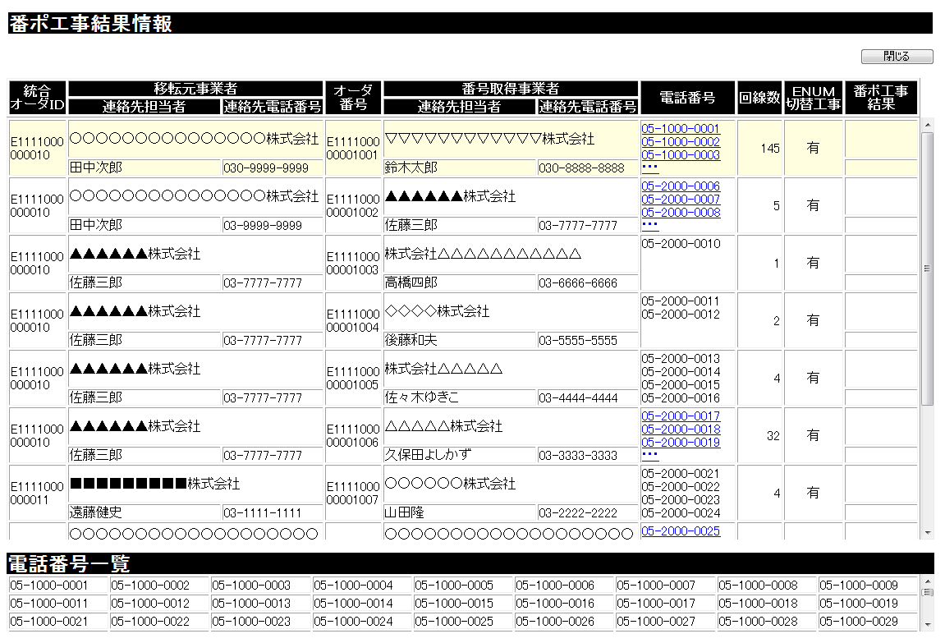
３．２．０２ 進捗管理機能（５／１０）
【ひかり電話ポートイン：無派遣工事】
【エ】【C】番ポ工事結果情報画面を新規に作成し、BB-CASTARから受信した着信試験用の電話番号、番号取得事業者の連絡先情報等、事業者単位の番ポ工事結果の全件表示を可能とする（最大300電番）
・BB-CASTARから流通する工事結果情報流通（番ポ工事）（事業者情報）および工事結果情報流通（番ポ工事）（工事結果情報）の流通内容を表示可能とする
新規に作成する番ポ工事結果情報画面のイメージを以下に示す
番ポ工事結果情報（２／４）
画面遷移図項番 | ６
■双方向番ポ（オーダ流通システムへの申込み）の場合の表示イメージ（１／２）
※工事結果情報流通（番ポ工事）（事業者情報）のみ受信時
【番ポ工事結果情報】
項番 | 項目名 | 詳細
1 | 統合オーダＩＤ | 半角英数字：14桁
2 | 移転元事業者 | 全角：最大30桁
3 | 移転元事業者連絡先担当者 | 全角：最大30桁
4 | 移転元事業者連絡先電話番号 | 半角数字記号：13桁 *2
5 | オーダ番号 *1 | 半角英数字：16桁
6 | 番号取得事業者 | 全角：最大30桁
7 | 番号取得事業者連絡先担当者 | 全角：最大30桁
8 | 番号取得事業者連絡先電話番号 | 半角数字記号：13桁 *2
9 | 電話番号 | 半角数字記号：12桁 *2
10 | 回線数 *3 | 半角数字：3桁
11 | ENUM切替工事 | 無、有
12 | 番ポ工事結果受信日時 | 空白
13 | 番ポ工事結果 | 空白
注）*1：オーダ番号の昇順にレコードを表示する
*2：電話番号はハイフンあり/なしの両方のケースが存在する
*3：移転元事業者に対する１番号取得事業者の電話番号総数を
表示する
【電話番号一覧】
項番 | 項目名 | 詳細
1 | 電話番号 *1 | 半角数字記号：12桁 *2
注）*1：電話番号の昇順にレコードを表示する
*2：電話番号はハイフンあり/なしの両方のケースが存在する

Slide 11
３．２．０２ 進捗管理機能（６／１０）
【ひかり電話ポートイン：無派遣工事】
【エ】【C】番ポ工事結果情報画面を新規に作成し、BB-CASTARから受信した着信試験用の電話番号、番号取得事業者の連絡先情報等、事業者単位の番ポ工事結果の全件表示を可能とする（最大300電番）
・BB-CASTARから流通する工事結果情報流通（番ポ工事）（事業者情報）および工事結果情報流通（番ポ工事）（工事結果情報）の流通内容を表示可能とする
新規に作成する番ポ工事結果情報画面のイメージを以下に示す
番ポ工事結果情報（３／４）
画面遷移図項番 | ６
■双方向番ポ（オーダ流通システムへの申込み）の場合の表示イメージ（２／２）
※工事結果情報流通（番ポ工事）（事業者情報）および工事結果情報流通（番ポ工事）（工事結果情報）を受信時
【番ポ工事結果情報】
項番 | 項目名 | 詳細
1 | 統合オーダＩＤ | 半角英数字：14桁
2 | 移転元事業者 | 全角：最大30桁
3 | 移転元事業者連絡先担当者 | 全角：最大30桁
4 | 移転元事業者連絡先電話番号 | 半角数字記号：13桁 *2
5 | オーダ番号 *1 | 半角英数字：16桁
6 | 番号取得事業者 | 全角：最大30桁
7 | 番号取得事業者連絡先担当者 | 全角：最大30桁
8 | 番号取得事業者連絡先電話番号 | 半角数字記号：13桁 *2
9 | 電話番号 | 半角数字記号：12桁 *2
10 | 回線数 *3 | 半角数字：3桁
11 | ENUM切替工事 | 無、有
12 | 番ポ工事結果受信日時 | YYYY/MM/DD HH:MM形式
13 | 番ポ工事結果 | 完了
注）*1：オーダ番号の昇順にレコードを表示する
*2：電話番号はハイフンあり/なしの両方のケースが存在する
*3：移転元事業者に対する１番号取得事業者の電話番号総数を
表示する
【電話番号一覧】
項番 | 項目名 | 詳細
1 | 電話番号 *1 | 半角数字記号：12桁 *2
注）*1：電話番号の昇順にレコードを表示する
*2：電話番号はハイフンあり/なしの両方のケースが存在する

Slide 12
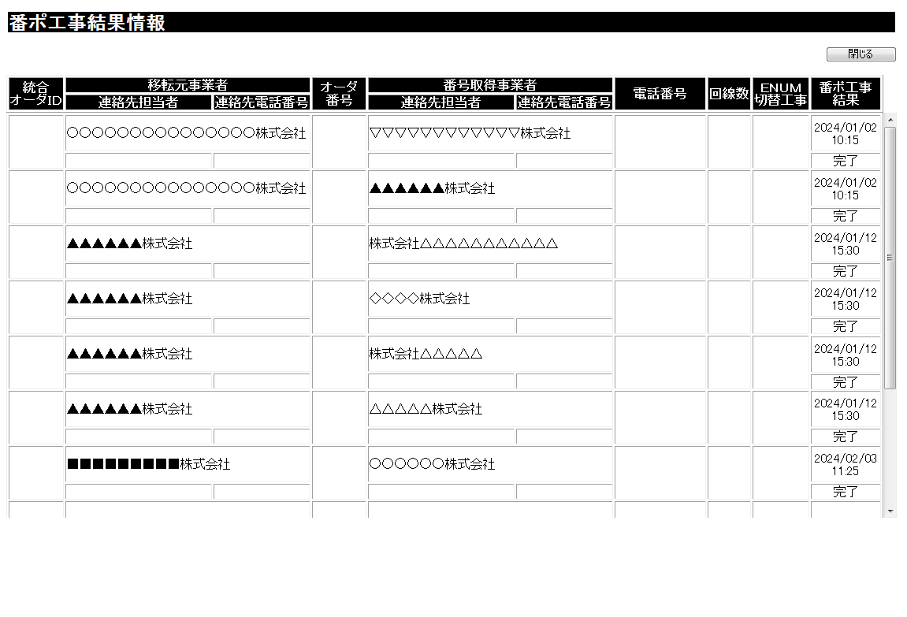
３．２．０２ 進捗管理機能（７／１０）
【ひかり電話ポートイン：無派遣工事】
【エ】【C】番ポ工事結果情報画面を新規に作成し、BB-CASTARから受信した着信試験用の電話番号、番号取得事業者の連絡先情報等、事業者単位の番ポ工事結果の全件表示を可能とする（最大300電番）
・BB-CASTARから流通する工事結果情報流通（番ポ工事）（事業者情報）および工事結果情報流通（番ポ工事）（工事結果情報）の流通内容を表示可能とする
新規に作成する番ポ工事結果情報画面のイメージを以下に示す
番ポ工事結果情報（４／４）
画面遷移図項番 | ６
■双方向番ポ開始前に申し込まれた片方向番ポ（番ポシステムへの申込み）の場合の表示イメージ
※工事結果情報流通（番ポ工事）（工事結果情報）のみ受信時
【番ポ工事結果情報】
項番 | 項目名 | 詳細
1 | 統合オーダＩＤ | 空白
2 | 移転元事業者 | 全角：最大30桁
3 | 移転元事業者連絡先担当者 | 空白
4 | 移転元事業者連絡先電話番号 | 空白
5 | オーダ番号 | 空白
6 | 番号取得事業者 | 全角：最大30桁
7 | 番号取得事業者連絡先担当者 | 空白
8 | 番号取得事業者連絡先電話番号 | 空白
9 | 電話番号 | 空白
10 | 回線数 | 空白
11 | ENUM切替工事 | 空白
12 | 番ポ工事結果受信日時 *1 | YYYY/MM/DD HH:MM形式
13 | 番ポ工事結果 | 完了
注）*1：番ポ工事結果受信日時の昇順に表示する

Slide 13
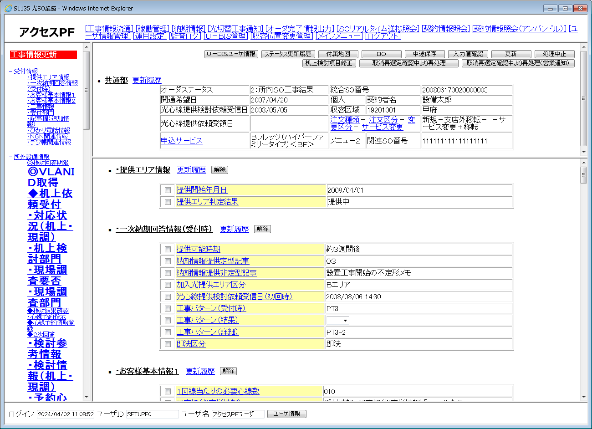
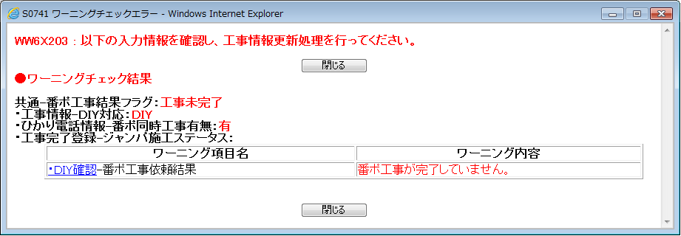
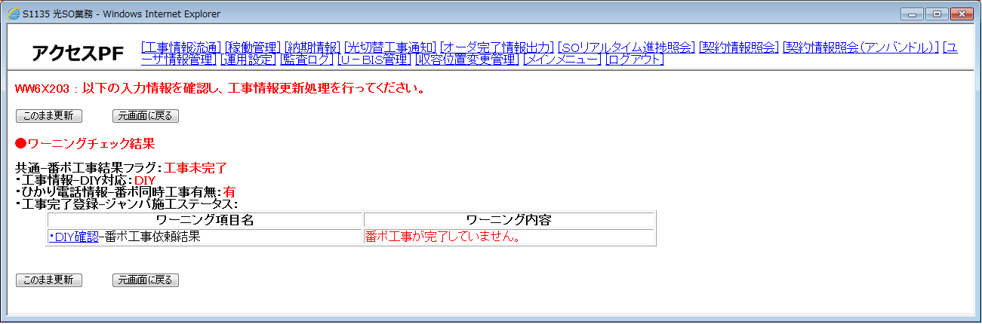
３．２．０２ 進捗管理機能（８／１０）
【ひかり電話ポートイン：無派遣工事】
【エ】【D】所内ＳＯ工事結果、所内ＳＯ工事結果確認ステータスの手動更新条件について、BB-CASTARから全事業者の工事結果情報流通（番ポ工事）（工事結果情報）を受信していない場合にワーニングメッセージを表示可能とする
既存の進捗状況詳細画面／工事情報更新画面から、新規にポップアップで番ポ工事結果情報画面に遷移可能とする
工事情報更新画面
画面遷移図項番 | 4
【双方向番ポ（オーダ流通システムへの申込み）の場合】
・オーダステータス「所内ＳＯ工事結果」または「所内ＳＯ工事結果確認」において、工事情報更新画面で「入力値確認」ボタン押下または「更新」ボタン押下時、全事業者の番ポ工事結果情報が受信出来ていない場合、以下のワーニングメッセージを表示する
メッセージ内容
【双方向番ポ開始前に申し込まれた片方向番ポの場合】
・BB-CASTARから工事結果情報流通（番ポ工事）（事業者情報）が流通せず、工事の全件完了をシステムで判断できないため、上記チェックは行わずワーニングメッセージを表示しない
番ポ工事が完了していません。
変更
変更
変更

Slide 14
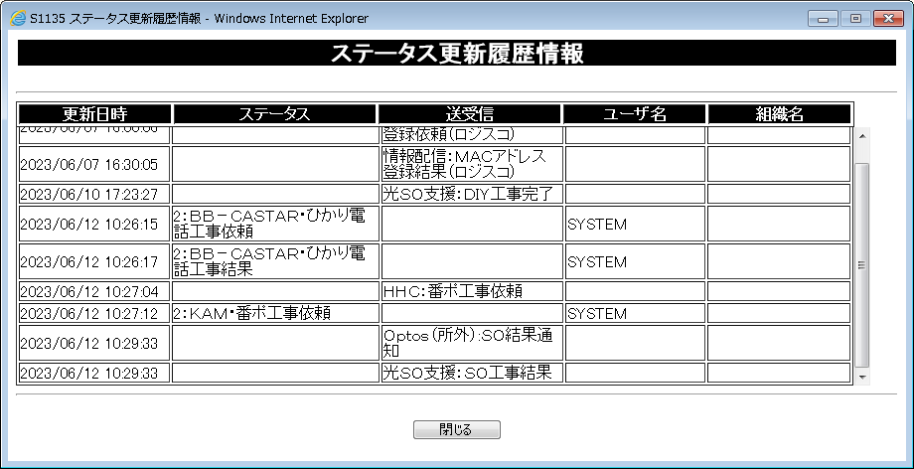
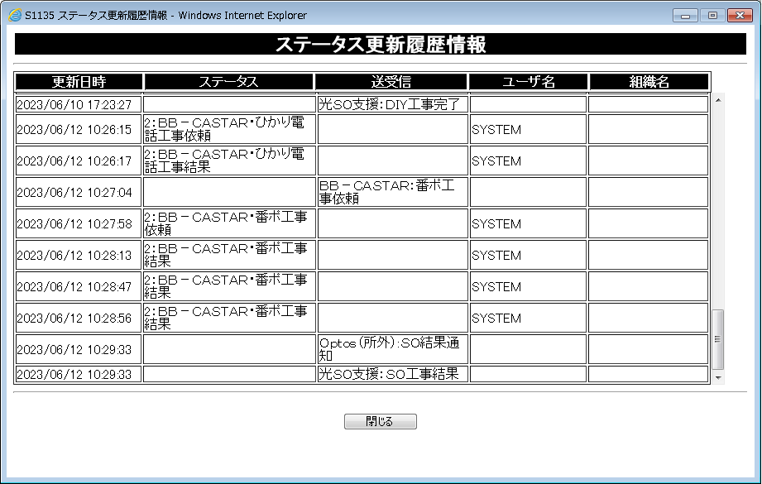
３．２．０２ 進捗管理機能（９／１０）
【ひかり電話ポートイン：無派遣工事】
【エ】【E】進捗状況照会 詳細画面／工事情報更新画面から表示するステータス更新履歴画面のメッセージをBB-CASTAR向かいのメッセージに変更する
ステータス更新履歴画面のイメージを以下に示す
ステータス更新履歴画面（１／２）
変更
画面遷移図項番 | 7
詳細化
（ひかり電話工事依頼／番ポ工事依頼が自動更新の場合）
■既存メッセージ
変更
【既存：ひかり電話工事依頼】 ※本開発における修正なし
項番 | ステータス | 送受信 | 備考
1 | 2：ＢＢ－ＣＡＳＴＡＲ・ひかり電話工事依頼
2 | 2：ＢＢ－ＣＡＳＴＡＲ・ひかり電話工事結果
【既存：番ポ工事依頼】
【変更：番ポ工事依頼】
■変更メッセージ
項番 | ステータス | 送受信 | 備考
1 |  | ＨＨＣ：番ポ工事依頼
2 | 2：ＫＡＭ・番ポ工事依頼
項番 | ステータス | 送受信 | 備考
1 |  | ＢＢ－ＣＡＳＴＡＲ：番ポ工事依頼
2 | 2：ＢＢ－ＣＡＳＴＡＲ・番ポ工事依頼
3 | 2：ＢＢ－ＣＡＳＴＡＲ・番ポ工事結果 |  | *1
詳細化
注）*1：双方向番ポ（オーダ流通システムへの申込み）の場合、番ポ工事依頼の１行表示に対して
番ポ工事結果は「事業者情報」および「工事結果情報」の複数行表示される

Slide 15
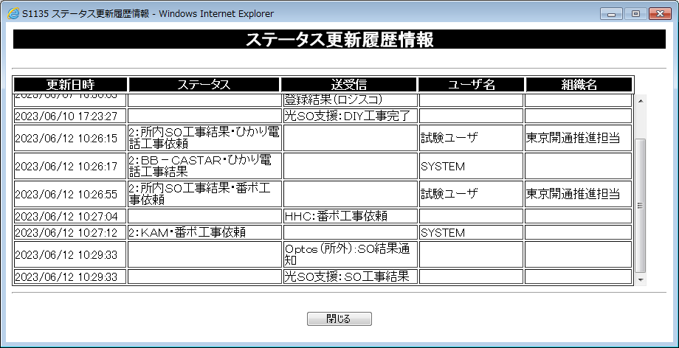
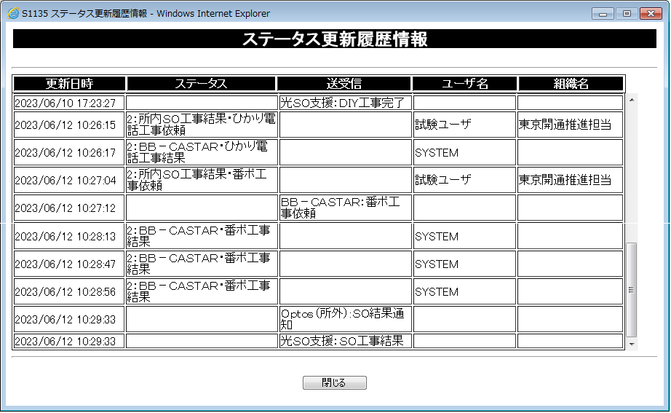
３．２．０２ 進捗管理機能（１０／１０）
【ひかり電話ポートイン：無派遣工事】
【エ】【E】進捗状況照会 詳細画面／工事情報更新画面から表示するステータス更新履歴画面のメッセージをBB-CASTAR向かいのメッセージに変更する
ステータス更新履歴画面のイメージを以下に示す
ステータス更新履歴画面（２／２）
変更
画面遷移図項番 | 7
詳細化
（ひかり電話工事依頼／番ポ工事依頼が手動更新の場合）
変更
■既存メッセージ
【既存：ひかり電話工事依頼】 ※本開発における修正なし
項番 | ステータス | 送受信 | 備考
1 | 2：所内ＳＯ工事結果・ひかり電話工事依頼 |  | ひかり電話工事依頼ボタン押下時に表示 *1
2 | 2：ＢＢ－ＣＡＳＴＡＲ・ひかり電話工事結果
変更
変更
注）*1：工事情報更新画面から「ひかり電話工事依頼」ボタンを押下した場合に表示される
（バッチ処理によるひかり電話工事依頼が実施された場合は表示されない）
【既存：番ポ工事依頼】
【変更：番ポ工事依頼】
■変更メッセージ
項番 | ステータス | 送受信 | 備考
1 | 2：所内ＳＯ工事結果・番ポ工事依頼 |  | 番ポ工事依頼ボタン押下時に表示 *1
2 |  | ＨＨＣ：番ポ工事依頼
3 | 2：ＫＡＭ・番ポ工事依頼
変更
項番 | ステータス | 送受信 | 備考
1 | 2：所内ＳＯ工事結果・番ポ工事依頼 |  | 番ポ工事依頼ボタン押下時に表示 *1
2 |  | ＢＢ－ＣＡＳＴＡＲ：番ポ工事依頼
3 | 2：ＢＢ－ＣＡＳＴＡＲ・番ポ工事結果 |  | *2
変更
変更
注）*1：工事情報更新画面から「番ポ工事依頼」ボタンを押下した場合に表示される
（バッチ処理による番ポ工事依頼が実施された場合は表示されない）
*2：双方向番ポ（オーダ流通システムへの申込み）の場合、番ポ工事依頼の１行表示に対して
番ポ工事結果は「事業者情報」および「工事結果情報」の複数行表示される
詳細化

Slide 16
３．２．０３ オーダ制御 関連システム連携機能／３．２．０４ オーダ制御 インタフェースアダプタ機能（１／９）
【ひかり電話ポートイン：有派遣工事、無派遣工事、メタル電話ポートイン】
【ア】【イ】【オ】【A】設備連携へ送信するひかり電話工事（番ポ工事）依頼に以下の変更を行い、BB-CASTARに（ひかり電話）工事依頼情報流通（番ポ工事）の送信可能とする
・電文IDに新規コードとして、番ポ工事を追加する
・新規項目として、代表電話番号を追加する
変更対象のインタフェース一覧およびひかり電話工事（番ポ工事）依頼の追加・設定条件変更項目の内容を以下に示す
■対象インタフェース
項番 | 機能部間 |  | インタフェース名
 | 流通元 | 流通先
1 | オーダ制御 | 設備連携 | ひかり電話工事（番ポ工事）依頼
■ひかり電話工事（番ポ工事）依頼（IN）の追加・設定条件変更項目
項番 | 項目名 | 分類 | 内容・設定例 | 設定 *1 | 設定 | 備考
 |  |  |  | ひかり電話工事 (既存) | 番ポ工事
1 | 電文ID | 既存 | INでそれぞれ工事内容を判定可能な値を設定する INの設定値は以下とする 3500：ひかり電話工事（既存） 3520：番ポ工事（追加） | ◎ | ◎
2 | 統合SO番号 | 既存 |  | ◎ | ◎ | ひかりSOの場合は統合SO番号、メタルSOの場合はSO番号＋電話番号で流通する
3 | 支店コード | 既存 |  | ◎ | ○ | ひかりSOの場合は必須で流通する メタルSOの場合は流通しない
4 | 契約サービス | 既存 | 見出し | - | -
5 | 利用部門管理番号 | 既存 |  | ◎ | ○
6 | メタルSO情報 | 新規 | 見出し | - | - | メタルSOの場合は必須で流通する ひかりSOの場合は流通しない
7 | 代表電話番号 | 新規 | CUSTOMからのSO情報で流通する代表電話番号 | - | ○ | ひかりSOの場合は流通しない メタルSOの場合は必須で流通する
注）*1：ひかり電話工事（既存）はひかりSOで流通し、番ポ工事はひかりSOおよびメタルSOで流通する
【凡例】 ◎：必須 ○：条件付き必須 -：設定なし

Slide 17
３．２．０３ オーダ制御 関連システム連携機能／３．２．０４ オーダ制御 インタフェースアダプタ機能（２／９）
【ひかり電話ポートイン：有派遣工事、無派遣工事、メタル電話ポートイン】
【ア】【イ】【オ】【A】設備連携へ送信するひかり電話工事（番ポ工事）依頼に以下の変更を行い、BB-CASTARに（ひかり電話）工事依頼情報流通（番ポ工事）の送信可能とする
・電文IDに新規コードとして、番ポ工事を追加する
・新規項目として、代表電話番号を追加する
変更対象のインタフェース一覧およびひかり電話工事（番ポ工事）依頼の追加・設定条件変更項目の内容を以下に示す
■対象インタフェース
項番 | 機能部間 |  | インタフェース名
 | 流通元 | 流通先
1 | 設備連携 | オーダ制御 | ひかり電話工事（番ポ工事）依頼のACK
■ひかり電話工事（番ポ工事）依頼のACK （OUT）の追加・設定条件変更項目（１／２）
項番 | 項目名 | 分類 | 内容・設定例 | 設定 *1 | 設定 | 備考
 |  |  |  | ひかり電話工事 (既存) | 番ポ工事
1 | 電文ID | 既存 | OUTでそれぞれ工事内容を判定可能な値を設定する OUTの設定値は以下とする 3510：ひかり電話工事（既存） 3530：番ポ工事（追加） | ◎ | ◎
2 | 統合SO番号 | 既存 |  | ◎ | ◎ | ひかりSOの場合は統合SO番号、メタルSOの場合はSO番号＋電話番号で流通する
3 | 支店コード | 既存 |  | ◎ | ○ | ひかりSOの場合は必須で流通する メタルSOの場合は流通しない
4 | 契約サービス | 既存 | 見出し | - | -
5 | 利用部門管理番号 | 既存 |  | ◎ | ○
6 | メタルSO情報 | 新規 | 見出し | - | - | メタルSOの場合は必須で流通する ひかりSOの場合は流通しない
7 | 代表電話番号 | 新規 | CUSTOMからのSO情報で流通する代表電話番号 | - | ○ | ひかりSOの場合は流通しない メタルSOの場合は必須で流通する
注）*1：ひかり電話工事（既存）はひかりSOで流通し、番ポ工事はひかりSOおよびメタルSOで流通する
【凡例】 ◎：必須 ○：条件付き必須 △：任意 -：設定なし

Slide 18
３．２．０３ オーダ制御 関連システム連携機能／３．２．０４ オーダ制御 インタフェースアダプタ機能（３／９）
【ひかり電話ポートイン：有派遣工事、無派遣工事、メタル電話ポートイン】
【ア】【イ】【オ】【A】設備連携へ送信するひかり電話工事（番ポ工事）依頼に以下の変更を行い、BB-CASTARに（ひかり電話）工事依頼情報流通（番ポ工事）の送信可能とする
・電文IDに新規コードとして、番ポ工事を追加する
・新規項目として、代表電話番号を追加する
変更対象のインタフェース一覧およびひかり電話工事（番ポ工事）依頼の追加・設定条件変更項目の内容を以下に示す
■対象インタフェース
項番 | 機能部間 |  | インタフェース名
 | 流通元 | 流通先
1 | 設備連携 | オーダ制御 | ひかり電話工事（番ポ工事）依頼のACK
■ひかり電話工事（番ポ工事）依頼のACK （OUT）の追加・設定条件変更項目（２／２）
項番 | 項目名 | 分類 | 内容・設定例 | 設定 *1 | 設定 | 備考
 |  |  |  | ひかり電話工事 (既存) | 番ポ工事
8 | Ｍ－ＣＡＳ情報 | 既存 | 見出し | - | -
9 | BB-CASTAR SO番号 | 既存 |  | ◎ | △
10 | BB-CASTARエラー情報 | 既存 | 見出し | - | -
11 | BB-CASTAR処理結果コード２ | 既存 | ＜既存＞ 00：正常 01：工事中 02：工事完了 03：工事エラー 04：オーダ修正中 05：オーダ取消 06：対象ＳＯなし 07：必須項目なし 08：フォーマット不正 09：データ型不正 15：その他エラー(EXCEPTION) 80：設備切替工事中 99：通信異常 ＜追加＞ 50：並行運転期間（正常） 51：並行運転期間（手動開始済み） 61：番ポ工事手動開始済み | ◎ | ◎ | 電文IDが3530：番ポ工事の場合は下記項目が設定される 00：正常 06：対象ＳＯなし 07：必須項目なし 08：フォーマット不正 09：データ型不正 15：その他エラー(EXCEPTION) 50：並行運転期間（正常） 51：並行運転期間（手動開始済み） 61：番ポ工事手動開始済み 99：通信異常
変更
注）*1：ひかり電話工事（既存）はひかりSOで流通し、番ポ工事はひかりSOおよびメタルSOで流通する
【凡例】 ◎：必須 ○：条件付き必須 △：任意 -：設定なし

Slide 19
３．２．０３ オーダ制御 関連システム連携機能／３．２．０４ オーダ制御 インタフェースアダプタ機能（４／９）
【ひかり電話ポートイン：有派遣工事、無派遣工事、メタル電話ポートイン】
【ア】【イ】【オ】【B】設備連携から受信するひかり電話工事（番ポ工事）結果に以下の変更を行い、BB-CASTARから番ポ工事結果の受信を可能とする
・電文IDに新規コードとして、番ポ工事を追加する
・新規項目として、番ポ工事結果種別、着信試験用の電話番号、番号取得事業者の連絡先情報等、番ポ工事結果、代表電話番号を追加する
・番ポ工事結果コードの追加により、１回の（ひかり電話）工事依頼情報流通（番ポ工事）の送信に対し、工事結果情報流通（番ポ工事）（事業者情報）を受信後、事業者毎の工事結果情報流通
（番ポ工事：工事結果情報）を受信可能とする
【イ】【A】設備連携から受信するひかり電話工事（番ポ工事）結果に新規項目として、番ポ工事結果種別、着信試験用の電話番号、番号取得事業者の連絡先情報等、番ポ工事結果、代表電話番号を追加する
変更対象のインタフェース一覧およびひかり電話工事（番ポ工事）結果の追加・設定条件変更項目の内容を以下に示す
■対象インタフェース
項番 | 機能部間 |  | インタフェース名
 | 流通元 | 流通先
1 | 設備連携 | オーダ制御 | ひかり電話工事（番ポ工事）結果
■ひかり電話工事（番ポ工事）結果（IN）の追加・設定条件変更項目（１／３）
項番 | 項目名 | 分類 | 内容・設定例 | 設定 *1 | 設定 |  | 繰り 返し 有無 | 備考
 |  |  |  | ひかり電話工事 (既存) | 番ポ工事
 |  |  |  |  | 事業者 情報 | 工事結果 情報
1 | 電文ID | 既存 | INでそれぞれ工事内容を判定可能な値を設定する INの設定値は以下とする 2900：ひかり電話工事（既存） 2920：番ポ工事（追加） | ◎ | ◎ | ◎ | 無
2 | 統合SO番号 | 既存 |  | ◎ | ◎ | ◎ | 無 | 統合SO番号は、ひかりSOの場合は統合SO番号、メタルSOの場合はSO番号＋電話番号で流通する 支店コードと利用部門管理番号は、ひかりSOの場合は必須で流通し、メタルSOの場合は流通しない
3 | 支店コード | 既存 |  | ◎ | ○ | ○ | 無
4 | 契約サービス | 既存 | 見出し | - | - | - | -
5 | 利用部門管理番号 | 既存 |  | ◎ | ○ | ○ | 無
6 | M-CAS情報 | 既存 | 見出し | - | - | - | - | 電文IDが2900：ひかり電話工事の場合は必須で流通する
7 | BB-CASTAR SO番号 | 既存 |  | ◎ | - | - | 無 | 電文IDが2900：ひかり電話工事の場合は必須で流通する
8 | BB-CASTAR 工事結果コード | 既存 |  | ◎ | - | - | 無 | 電文IDが2900：ひかり電話工事の場合は必須で流通する
注）*1：ひかり電話工事（既存）はひかりSOで流通し、番ポ工事はひかりSOおよびメタルSOで流通する
【凡例】 ◎：必須 ○：条件付き必須 -：設定なし

Slide 20
３．２．０３ オーダ制御 関連システム連携機能／３．２．０４ オーダ制御 インタフェースアダプタ機能（５／９）
【ひかり電話ポートイン：有派遣工事、無派遣工事、メタル電話ポートイン】
【ア】【イ】【オ】【B】設備連携から受信するひかり電話工事（番ポ工事）結果に以下の変更を行い、BB-CASTARから番ポ工事結果の受信を可能とする
・電文IDに新規コードとして、番ポ工事を追加する
・新規項目として、番ポ工事結果種別、着信試験用の電話番号、番号取得事業者の連絡先情報等、番ポ工事結果、代表電話番号を追加する
・番ポ工事結果コードの追加により、１回の（ひかり電話）工事依頼情報流通（番ポ工事）の送信に対し、工事結果情報流通（番ポ工事）（事業者情報）を受信後、事業者毎の工事結果情報流通
（番ポ工事：工事結果情報）を受信可能とする
【イ】【A】設備連携から受信するひかり電話工事（番ポ工事）結果に新規項目として、番ポ工事結果種別、着信試験用の電話番号、番号取得事業者の連絡先情報等、番ポ工事結果、代表電話番号を追加する
変更対象のインタフェース一覧およびひかり電話工事（番ポ工事）結果の追加・設定条件変更項目の内容を以下に示す
■ひかり電話工事（番ポ工事）結果（IN）の追加・設定条件変更項目（２／３）
項番 | 項目名 | 分類 | 内容・設定例 | 設定 *1 | 設定 |  | 繰り 返し 有無 | 備考
 |  |  |  | ひかり電話工事 (既存) | 番ポ工事
 |  |  |  |  | 事業者 情報 | 工事結果 情報
9 | 番ポ工事結果情報 | 新規 | 見出し | - | - | - | - | 電文IDが2920：番ポ工事の場合は必須で流通する
10 | 番ポ工事結果種別 | 新規 | 1：事業者情報、2：工事結果情報 | - | ◎ | ◎ | 無
11 | 事業者情報 | 新規 | 見出し | - | - | - | - | 移転元事業者情報、番号取得事業者情報、電話番号情報は、以下条件を全て満たす場合に必須で流通する 電文IDが2920：番ポ工事 番ポ工事結果種別が1：事業者情報 繰返し項目は事業者数分繰り返す 繰り返し最大数：約30程度
12 | 移転元事業者情報 | 新規 | 見出し | - | - | - | -
13 | 統合オーダID | 新規 | オーダ流通システムで移転元事業者単位に付与するID | - | ◎ | - | 有 | 以下条件を全て満たす場合に必須で流通する 電文IDが2920：番ポ工事 番ポ工事結果種別が1：事業者情報 繰り返し項目は事業者数分繰り返す 繰り返し最大数：確認中
14 | 移転元事業者 | 新規 | 移転元事業者名 | - | ◎ | - | 有
15 | 番ポ対象回線数 | 新規 | 番ポ対象の電話番号数 | - | ◎ | - | 有
16 | 移転元事業者連絡先担当者 | 新規 | 移転元にオーダキャンセルなど連絡する場合の連絡先担当者 | - | ◎ | - | 有
17 | 移転元事業者連絡先電話番号 | 新規 | 移転元にオーダキャンセルなど連絡する場合の電話番号 | - | ◎ | - | 有
18 | 番号取得事業者情報 | 新規 | 見出し | - | - | - | - | 繰り返し項目は事業者数分繰り返す 繰り返し最大数：約30程度
19 | オーダ番号 | 新規 | オーダ流通システムで番号取得事業者単位に付与するID | - | ◎ | - | 有
20 | 番号取得事業者 | 新規 | 番号取得事業社名 | - | ◎ |  | 有
21 | 番号取得事業者連絡先担当者 | 新規 | 切替依頼の状況を作業員から確認する際の連絡先担当者 | - | ◎ | - | 有
22 | 番号取得事業者連絡先電話番号 | 新規 | 切替依頼の状況を作業員から確認する際の電話番号 | - | ◎ | - | 有
23 | ENUM切替工事有無 | 新規 | 0：無、1：有 ひかり電話⇔PSTNはENUM切替工事：無で設定 | - | ◎ | - | 有
24 | 電話番号情報 | 新規 | 見出し | - | - | - | - | 繰り返し最大数：300（フロントシステムの1オーダで受け付ける電話番号数の最大値）
25 | 電話番号 | 新規 | 番ポ対象の電話番号 | - | ◎ | - | 有
注）*1：ひかり電話工事（既存）はひかりSOで流通し、番ポ工事はひかりSOおよびメタルSOで流通する
【凡例】 ◎：必須 ○：条件付き必須 -：設定なし

Slide 21
３．２．０３ オーダ制御 関連システム連携機能／３．２．０４ オーダ制御 インタフェースアダプタ機能（６／９）
【ひかり電話ポートイン：有派遣工事、無派遣工事、メタル電話ポートイン】
【ア】【イ】【オ】【B】設備連携から受信するひかり電話工事（番ポ工事）結果に以下の変更を行い、BB-CASTARから番ポ工事結果の受信を可能とする
・電文IDに新規コードとして、番ポ工事を追加する
・新規項目として、番ポ工事結果種別、着信試験用の電話番号、番号取得事業者の連絡先情報等、番ポ工事結果、代表電話番号を追加する
・番ポ工事結果コードの追加により、１回の（ひかり電話）工事依頼情報流通（番ポ工事）の送信に対し、工事結果情報流通（番ポ工事）（事業者情報）を受信後、事業者毎の工事結果情報流通
（番ポ工事：工事結果情報）を受信可能とする
【イ】【A】設備連携から受信するひかり電話工事（番ポ工事）結果に新規項目として、番ポ工事結果種別、着信試験用の電話番号、番号取得事業者の連絡先情報等、番ポ工事結果、代表電話番号を追加する
変更対象のインタフェース一覧およびひかり電話工事（番ポ工事）結果の追加・設定条件変更項目の内容を以下に示す
■ひかり電話工事（番ポ工事）結果（IN）の追加・設定条件変更項目（３／３）
項番 | 項目名 | 分類 | 内容・設定例 | 設定 *1 | 設定 |  | 繰り 返し 有無 | 備考
 |  |  |  | ひかり電話工事 (既存) | 番ポ工事
 |  |  |  |  | 事業者 情報 | 工事結果 情報
26 | 工事結果情報 | 新規 | 見出し | - | - | - | - | 以下条件を全て満たす場合に必須で流通する 電文IDが2920：番ポ工事 番ポ工事結果種別が2：工事結果情報 工事結果情報は、番号取得事業者と移転元事業者の組み合わせ数分流通する 以下の項目は双方向番ポ開始前に申し込まれた片方向番ポとして登録されたオーダの工事結果情報では流通しない 統合オーダID（結果情報） オーダ番号（結果情報）
27 | 統合オーダID（結果情報） | 新規 | 番ポ工事結果種別が2：工事結果情報の場合に流通する統合オーダID |  |  | ○ | 無
28 | 移転元事業者（結果情報） | 新規 | 番ポ工事結果種別が2：工事結果情報の場合に流通する移転元事業者名 | - | - | ◎ | 無
29 | オーダ番号（結果情報） | 新規 | 番ポ工事結果種別が2：工事結果情報の場合に流通するオーダ番号 |  |  | ○ | 無
30 | 番号取得事業者（結果情報） | 新規 | 番ポ工事結果種別が2：工事結果情報の場合に流通する番号取得事業者名 | - | - | ◎ | 無 | 以下条件を全て満たす場合に必須で流通する 電文IDが2920：番ポ工事 番ポ工事結果種別が2：工事結果情報
31 | 番ポ工事結果コード | 新規 | 00：完了 | - | - | ◎ | 無
32 | メタルSO情報 | 新規 | 見出し | - | - | - | - | メタルSOの場合は必須で流通する ひかりSOの場合は流通しない
33 | 代表電話番号 | 新規 | （ひかり電話）工事依頼情報流通で流通した代表電話番号 | - | ○ | ○ | 無 | ひかりSOの場合は流通しない メタルSOの場合は必須で流通する
注）*1：ひかり電話工事（既存）はひかりSOで流通し、番ポ工事はひかりSOおよびメタルSOで流通する
【凡例】 ◎：必須 ○：条件付き必須 -：設定なし

Slide 22
３．２．０３ オーダ制御 関連システム連携機能／３．２．０４ オーダ制御 インタフェースアダプタ機能（７／９）
【ひかり電話ポートイン：有派遣工事、無派遣工事、メタル電話ポートイン】
【ア】【イ】【オ】【B】設備連携から受信するひかり電話工事（番ポ工事）結果に以下の変更を行い、BB-CASTARから番ポ工事結果の受信を可能とする
・電文IDに新規コードとして、番ポ工事を追加する
・新規項目として、番ポ工事結果種別、着信試験用の電話番号、番号取得事業者の連絡先情報等、番ポ工事結果、代表電話番号を追加する
・番ポ工事結果コードの追加により、１回の（ひかり電話）工事依頼情報流通（番ポ工事）の送信に対し、工事結果情報流通（番ポ工事）（事業者情報）を受信後、事業者毎の工事結果情報流通
（番ポ工事：工事結果情報）を受信可能とする
【イ】【A】設備連携から受信するひかり電話工事（番ポ工事）結果に新規項目として、番ポ工事結果種別、着信試験用の電話番号、番号取得事業者の連絡先情報等、番ポ工事結果、代表電話番号を追加する
変更対象のインタフェース一覧およびひかり電話工事（番ポ工事）結果の追加・設定条件変更項目の内容を以下に示す
■対象インタフェース
項番 | 機能部間 |  | インタフェース名
 | 流通元 | 流通先
1 | オーダ制御 | 設備連携 | ひかり電話工事（番ポ工事）結果のACK
■ひかり電話工事（番ポ工事）結果のACK（OUT）の追加・設定条件変更項目
項番 | 項目名 | 分類 | 内容・設定例 | 設定 *1 | 設定 |  | 備考
 |  |  |  | ひかり電話工事 (既存) | 番ポ工事
 |  |  |  |  | 事業者 情報 | 工事結果 情報
1 | 電文ID | 既存 | OUTでそれぞれ工事内容を判定可能な値を設定する OUTの設定値は以下とする 2910：ひかり電話工事（既存） 2930：番ポ工事（追加） | ◎ | ◎ | ◎
2 | 統合SO番号 | 既存 |  | ◎ | ◎ | ◎ | 統合SO番号は、ひかりSOの場合は統合SO番号、メタルSOの場合はSO番号＋電話番号で流通する
3 | 設備エラー情報 | 既存 | 見出し | - | - | -
4 | 設備処理結果コード | 既存 |  | ◎ | ◎ | ◎
注）*1：ひかり電話工事（既存）はひかりSOで流通し、番ポ工事はひかりSOおよびメタルSOで流通する
【凡例】 ◎：必須 ○：条件付き必須 -：設定なし

Slide 23
３．２．０３ オーダ制御 関連システム連携機能／３．２．０４ オーダ制御 インタフェースアダプタ機能（８／９）
【ひかり電話ポートイン：有派遣工事、無派遣工事、メタル電話ポートイン】
【ア】【イ】【オ】【A】設備連携へ送信するひかり電話工事（番ポ工事）依頼に以下の変更を行い、BB-CASTARに（ひかり電話）工事依頼情報流通（番ポ工事）の送信可能とする
【ア】【イ】【オ】【B】設備連携から受信するひかり電話工事（番ポ工事）結果に以下の変更を行い、BB-CASTARから番ポ工事結果の受信を可能とする
【イ】【A】設備連携から受信するひかり電話工事（番ポ工事）結果に新規項目として、番ポ工事結果種別、着信試験用の電話番号、番号取得事業者の連絡先情報等、番ポ工事結果、代表電話番号を追加する
工事結果情報流通（番ポ工事）（事業者情報）および工事結果情報流通（番ポ工事）（工事結果情報）の流通内容イメージを以下に示す
■工事結果情報流通（番ポ工事）（事業者情報）および工事結果情報流通（番ポ工事）（工事結果情報）の流通内容イメージ
BB-CASTAR
アクセスPF
移転元事業者情報、番号取得事業者情報、電話番号情報がそれぞれ繰り返し項目として流通する。各項目の関連イメージを以下に示す
【移転元事業者情報】
【番号取得事業者情報】
【電話番号情報】
Ａ社
Ａ社
03-XXXX-XXX1
03-XXXX-XXX2
03-XXXX-XXX3
…
03-XXXX-XX10
（ひかり電話）工事依頼情報流通（番ポ工事）
工事結果情報流通（番ポ工事）（事業者情報）
Ｂ社
03-XXXX-XX11
03-XXXX-XX12
Ｃ社
Ａ社
03-XXXX-XX13
03-XXXX-XX14
03-XXXX-XX15
工事結果情報流通
（番ポ工事：工事結果情報：移転元Ａ社／番号取得Ａ社）
工事結果情報流通
（番ポ工事：工事結果情報：移転元Ａ社／番号取得Ｂ社）
工事結果情報流通
（番ポ工事：工事結果情報：移転元Ｃ社／番号取得Ａ社）
工事結果情報流通（番ポ工事）（事業者情報）で流通した移転元事業者と番号取得事業者の組合せ数分、工事結果情報流通（番ポ工事）（工事結果情報）が流通する

Slide 24
３．２．０３ オーダ制御 関連システム連携機能／３．２．０４ オーダ制御 インタフェースアダプタ機能（９／９）
【ひかり電話ポートイン：有派遣工事、無派遣工事、メタル電話ポートイン】
【ア】【イ】【オ】【A】設備連携へ送信するひかり電話工事（番ポ工事）依頼に以下の変更を行い、BB-CASTARに（ひかり電話）工事依頼情報流通（番ポ工事）の送信可能とする
【ア】【イ】【オ】【B】設備連携から受信するひかり電話工事（番ポ工事）結果に以下の変更を行い、BB-CASTARから番ポ工事結果の受信を可能とする
【イ】【A】設備連携から受信するひかり電話工事（番ポ工事）結果に新規項目として、番ポ工事結果種別、着信試験用の電話番号、番号取得事業者の連絡先情報等、番ポ工事結果、代表電話番号を追加する
（ひかり電話）工事依頼情報流通（番ポ工事） 、工事結果情報流通（番ポ工事）のインタフェースおよび応答インタフェース流通イメージを以下に示す
■（ひかり電話）工事依頼情報流通（番ポ工事） 、工事結果情報流通（番ポ工事）のインタフェースおよび応答インタフェース流通イメージ
BB-CASTAR
アクセスPF
（ひかり電話）工事依頼情報流通（番ポ工事）（IN）
（ひかり電話）工事依頼情報流通（番ポ工事）（OUT）
工事結果情報流通（番ポ工事）（事業者情報）（IN）
工事結果情報流通（番ポ工事）（事業者情報）（OUT）
工事結果情報流通（番ポ工事：工事結果情報：事業者①）（IN）
工事結果情報流通（番ポ工事：工事結果情報：事業者①）（OUT）
工事結果情報流通（番ポ工事：工事結果情報：事業者②）（IN）
工事結果情報流通（番ポ工事：工事結果情報：事業者②）（OUT）

